Slide 1
RWD Design
資工二 106590010 林孜頤

Slide 2
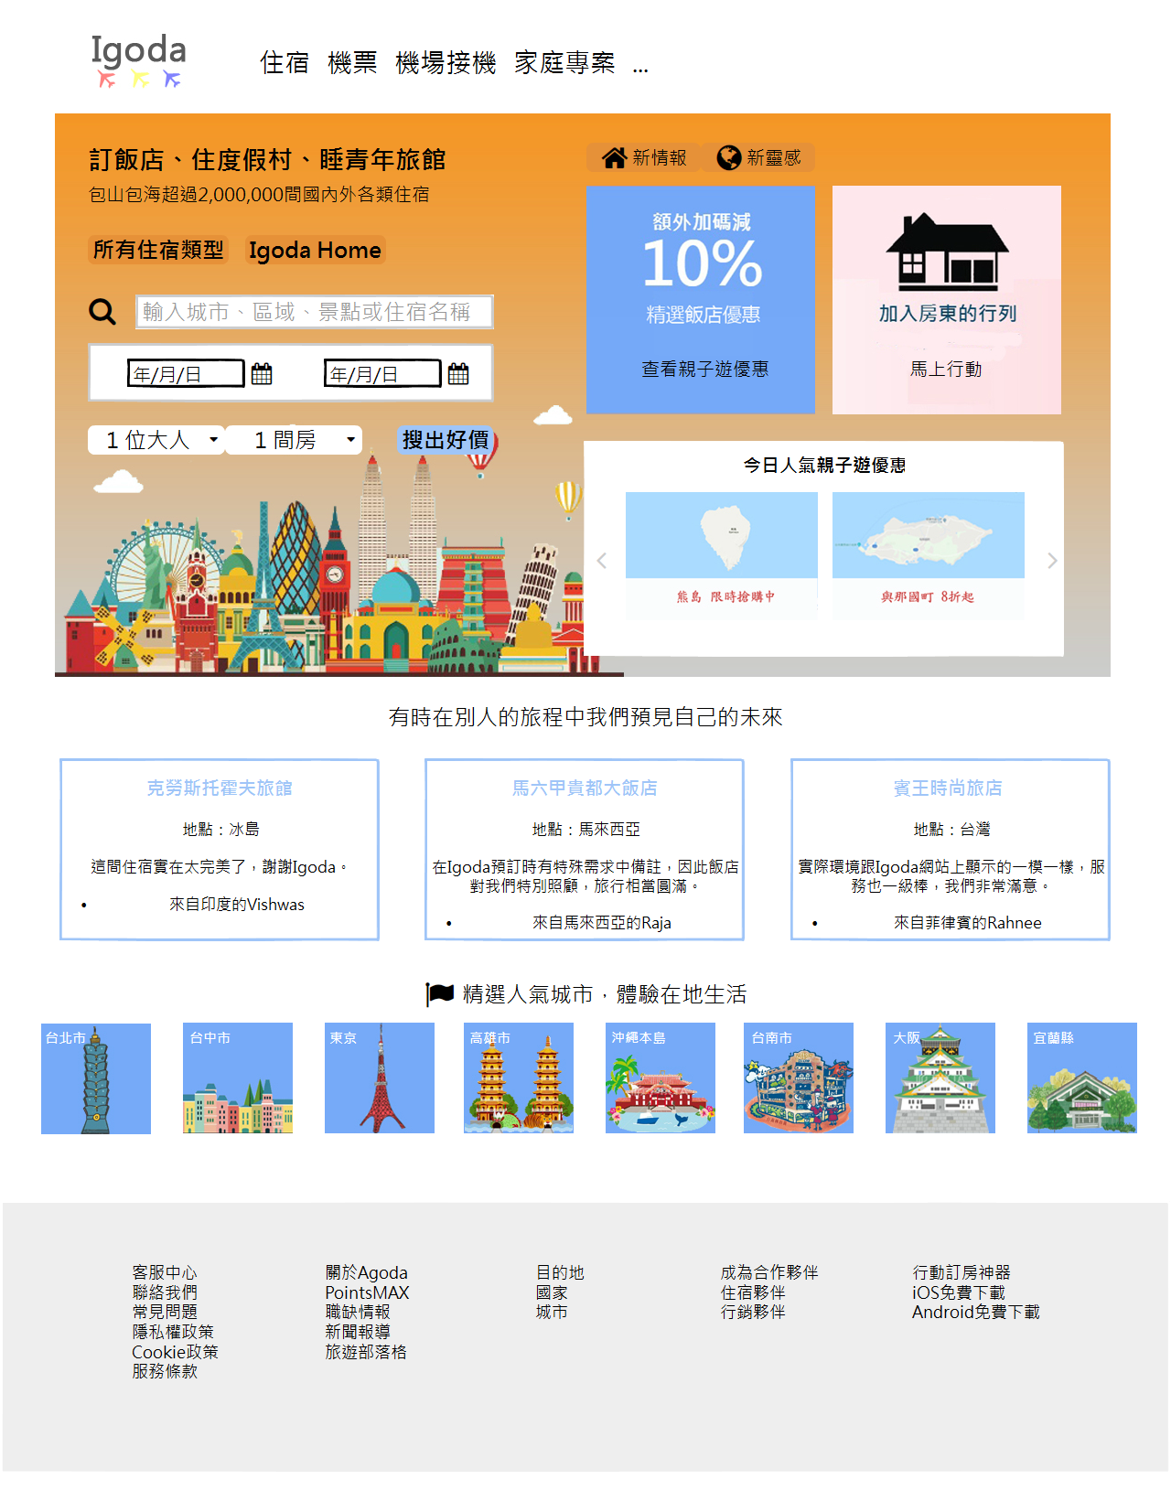
L 1280px
Header設計方便點選想了解的主題
主要訂房資訊為最大欄位，可按照顧客需求搜尋，其次優惠活動使用與底色較有差異的顏色凸顯，吸引消費者看到符合自己需求的產品，增加點擊率
下方有許多人氣城市，方便點選
Footer放入其他雜項，當消費者在上方找不到符合自己需求的選項，可在此參考

Slide 3
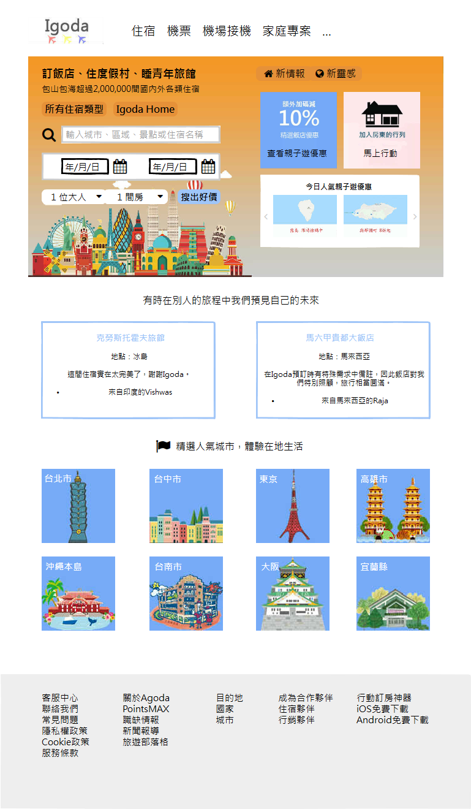
M 768px
大致與L size排版相同，僅將一些可能太擁擠的物件調整成多行排版或減少顯示
未調整footer部分，因非主要凸顯部分

Slide 4
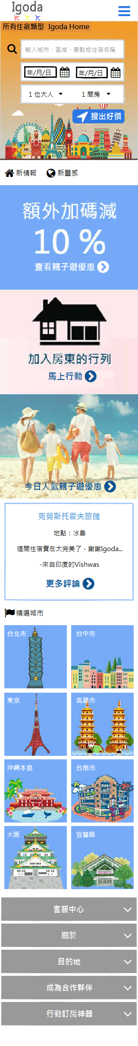
S 320px
①
②
手機版面中將L size的header調為menu在右上方可點選(圖1)
進入畫面會先看到最主要的搜尋區域(圖1)
其他優會及人氣城市以大圖清楚顯示，並可利用上方選單快速移動到想要看的內容上(圖2)
手機版面中將L size的footer轉換成下拉式按鈕，版面較不凌亂，可以快速尋找到需要的內容(圖3)
③

Slide 5
總呈現

